Slide 1
株式会社○○○○御中
金融機関様向け
“専用放送”を活用した犯罪抑止とCS向上のご提案
2019.×.×
株式会社 ＵＳＥＮ
法人営業統括部

Slide 2

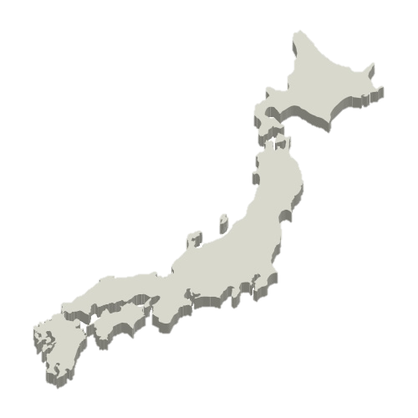






はじめに
専用放送とは
できること
配信の仕組み
機種紹介
導入費用
■会社概要
【事業内容】
【会社概要】
株式会社 USEN
創業 昭和36年6月
設立 昭和39年9月7日
代表取締役社長 田村公正
事業所数：147箇所
【グループ会社】
㈱USEN Media
㈱USEN ICT Solutions
㈱USENテクノサービス
USEN Business Design㈱
㈱アルメックス 他
“音楽放送の会社”から”音楽放送も扱う会社”へ
音楽配信事業
ＩＣＴ事業
集客支援事業
エネルギー事業
国内シェア80% !!
No.1の業務用音楽配信サービス
約62万軒
（平成29年8月時点 個人宅除く）
Notes:
各機種の説明、不明点確認。ポイントは個店用(１店舗用)だということ

Slide 3
はじめに
専用放送とは
できること
配信の仕組み
機種紹介
導入費用
■店内放送革命
BGM
ＢＧＭを効果的に使う
販促
ＣＭを戦略的に使う
C M
なんとなく流していた店内放送を販売促進に使う
1961年の創業以来、USENは日本の有線音楽配信を牽引してきました。
時代に合わせて、より市場のニーズにマッチしたサービスの開発を進めていく中で、
多店舗展開されている企業様には共通の課題がありました。
それは”来店されたお客様にどれだけ気持ちのいい空間を提供できるか”
“来店されたお客様にどうすれば自然に効果的にアプローチできるか”
「音」のプロであるUSENはそのソリューションとして専用放送サービスを開始。
単なるBGMではなく、空間演出、ブランディングの統一、集客やプロモーションに特化することで、店内環境のワンランクアップを実現。
目に見えないサービスで、目に見える効果をご提供します。
Notes:
各機種の説明、不明点確認。ポイントは個店用(１店舗用)だということ

Slide 4
はじめに
専用放送とは
できること
配信の仕組み
機種紹介
導入費用
■現状・課題
Solution!
１
お年寄りを狙った
振込詐欺の対策をしたい
コメント放送でATM操作前に事前に注意喚起
２
店内でのお客様の
プライバシー保護を強化したい
BGMのマスキング効果で周りのお客様に聞こえない様に配慮
３
○○○○○○○
○○○○○○○
×× ×× ×× ×× ×× ×× ×× ×× ×× ×× ×× ××
USENの専用放送で課題解決のお手伝いをさせてください！

Slide 5



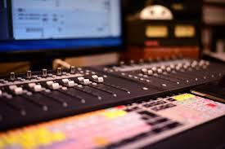

はじめに
専用放送とは
できること
配信の仕組み
機種紹介
導入費用
■通常放送との比較
■今までの有線放送
■ご契約コースに合わせたバンド 内のチャンネルのみ選曲可能
■コメント放送やオリジナルの放送プログラムには非対応
■専用放送
■オリジナル情報番組
■BGM ( LOUNGE MUSIC )
■販促CM
■従業員用サインミュージック
■エリア限定CM
1時間の放送プログラム
■全てのチャンネルからBGMを自由にコーディーネート可能
■コメント放送やオリジナルプログラムも全店舗流し分けして放送可能
Notes:
各機種の説明、不明点確認。ポイントは個店用(１店舗用)だということ

Slide 6
はじめに
専用放送とは
できること
配信の仕組み
機種紹介
導入費用
■52週MD対応
春休み
新生活
ＧＷ
父の日
夏休み
十五夜
ハロウィン
ボジョレー
冬休み
バレンタインデー
ひな祭り
花粉
こどもの日
梅雨
七夕
お盆
運動会
クリスマス
お正月
節分
ホワイトデー
土曜の丑の日
ケーキ
おせち
■ お客様のご要望に応じたコメント制作はもちろん、定番販促ソングはUSENで既にご用意！
Point
１年(52MD)を通して販売促進を徹底サポート
Point
Notes:
各機種の説明、不明点確認。ポイントは個店用(１店舗用)だということ

Slide 7





はじめに
専用放送とは
できること
配信の仕組み
機種紹介
導入費用
■通常USENの機種
USEN440
SOUND PLANET
SOUND PLANET-i
ケーブル
ＣＳ
光回線
EZ-MESSEⅡ
MPX-1
ＣＳ
光回線
インターネット
  Strong point
  Weak point
■ 約500chのプレイリストをご用意
■ 店舗ごとに個別でプログラムタイマーを設定可能
■ オリジナルの編成や流し分けの対応不可
■ 複数店舗の管理は設定不可
■ コメントはEZ-MESSEⅡのみ対応
Notes:
各機種の説明、不明点確認。ポイントは個店用(１店舗用)だということ

Slide 8
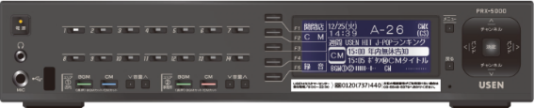
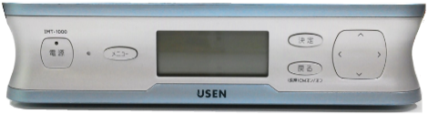
はじめに
専用放送とは
できること
配信の仕組み
機種紹介
導入費用
■専用放送の機種
PRX-5000
S’sence
ケーブル
ＣＳ
インターネット
本部主導の一括管理
ブランディングの統一
インフォメーションの活用
■ 店舗での操作は電源含め不要
■ マーケティングに沿った内容配信
■ エリア、業態ごとの流し分け放送
■ 52週MD、季節に合わせた楽曲
■ 来店客に向けた販促ＣＭ
■ 従業員向けの注意喚起
Point
お客様(企業)専用の放送センターを構築するサービス
Point
Notes:
各機種の説明、不明点確認。ポイントは個店用(１店舗用)だということ

Slide 9
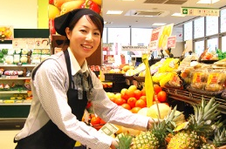
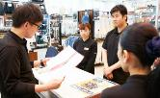

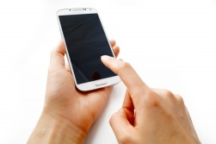

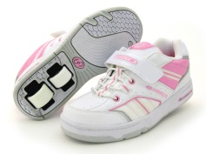
はじめに
専用放送とは
できること
配信の仕組み
機種紹介
導入費用
■専用放送でできること ①
たとえば
業務効率向上
■開店時や営業中のタイミングで
「開店前の清掃・身だしなみ・笑顔・元気」「閉店後の作業・電源確認」など、放送で確認・作業忘れを防止します。
「当店スタッフはお客様を笑顔で～」
■正時や正午のタイミングで
「○○が○時をお知らせします～♪♪」
たとえば
オペレーションの徹底
■駅構内の注意喚起で
店舗スタッフに代わって「万引き防止」や「店内での注意事項」を放送するなど、オペレーションを統一できます。
「スマホゲームをしながらの歩行は～」
■店内の注意喚起で
「お子様のローラーシューズは～」

Slide 10






専用放送の効果 ②
専用放送とは ①
はじめに
専用放送とは
できること
配信の仕組み
機種紹介
導入費用
■専用放送でできること ②
たとえば
販促効果アップ
■応援球団の優勝時
「販促ＣＭ」を全店、もしくは指定店舗内へ放送することで、販促効果アップ！店内放送で本部主導の企画を全店舗にお届け！
「優勝セールを開催中～」
■特売日のＣＭ
「毎月5日はポイント5倍～！」
たとえば
企業PR・イメージUP
■ＣＳＲ活動をアピール
企業の取り組み、新店舗のお知らせなど企業のイメージや信頼、認知度を高めます。
「毎年○月に○○の海岸掃除を～」
■ＣＳＲ活動をアピール
「売り上げの中から○％をアフリカの～」

Slide 11
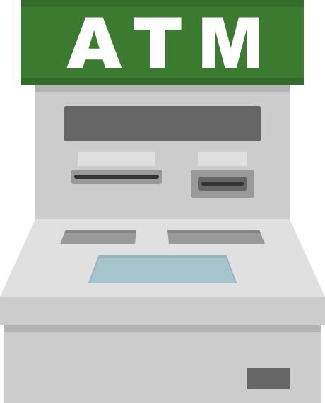
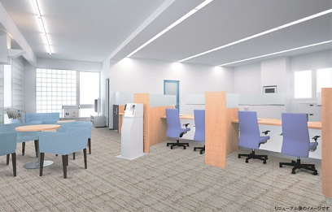
専用放送の効果 ②
専用放送とは ①
はじめに
専用放送とは
できること
配信の仕組み
機種紹介
導入費用
■課題の解決
Solution!
１
お年寄りを狙った
振込詐欺の対策をしたい
コメント放送の活用
ポスターなどの掲示物は見てもらわなければ効果はありません。一方で、音に乗せた情報はどこにいても耳に入ります。BGMの合間にコメントを流すことでATM操作前に「気づき」を与えます。
２
店内でのお客様の
プライバシー保護を強化したい
マスキング効果の活用
カウンターごとに仕切られていても会話やご相談内容はついつい聞こえてしまうもの。適切なBGMを流すことでお客様との会話を包み込み、個人情報を周りに聞こえにくいように、漏れにくいようにします。
３
○○○○○○○
○○○○○○○
××××××××
○○○○○○○○○○○○○○○○○○○○○○○○ ○○○○○○ ○○○○○○ ○○○○○○ ○○○○○○ ○○○○○○ ○○○○○○ ○○○○○○ ○○○○○○
画像
画像

Slide 12
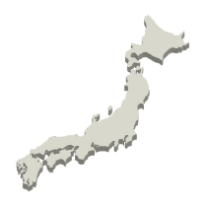




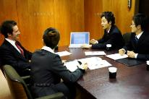
配信の仕組み ①
専用放送とは ①
はじめに
専用放送とは
できること
配信の仕組み
機種紹介
導入費用
■配信イメージ
お客様本部
USEN渋谷ビル
全国の店舗へ配信
放送センター
＜配信インフラ＞
■グループ分け配信・ＣＭ管理
■管理/保守/リモートメンテナンス
専用スタジオ
＜放送コンテンツ＞
■放送プログラム編成・制作
■オプションコンテンツの編成・制作
放送内容の相談
■放送時期
■タイムテーブル
■ＣＭ
■キャスティング
■流しわけ (グループ)
■収録
■今期方針
■52週ＭＤ
Point
ブランドや立地環境、顧客属性に合わせて放送内容を変更できます
Point

Slide 13









配信の仕組み ①
専用放送とは ①
はじめに
専用放送とは
できること
配信の仕組み
機種紹介
導入費用
■流し分け対応
全店舗放送
ブランド別放送
【例】会員カードの紹介
【例】○○スーパー、スーパー△△
単独店舗 指定放送
一部店舗 指定放送
属性分け放送 指定放送
駅前店
中規模店
郊外店
【例】店舗限定キャンペーン
【例】近隣の新店情報
【例】来店客層の属性
Point
ブランドや立地環境、顧客属性に合わせて放送内容を変更できます
Point

Slide 14

専用放送の機種 ①
配信の仕組み ①
専用放送とは ①
はじめに
専用放送とは
できること
配信の仕組み
機種紹介
導入費用
■PRX-5000
ケーブル
ＣＳ
1
ケーブルとＣＳ両方のインフラに対応したハイブリッド型
路面店、雑居ビル、商業施設etc、あらゆる立地条件に対応
最大100グループまで対応、ワンタッチボタンは14個搭載
2
本部主導の流し分けも、店舗主導のＣＭ即時放送も自由自在
スタッフコールやエリアキャスティング等、オプション機能が豊富
3
販促効果を高めるコメント放送の各機器と連携

Slide 15
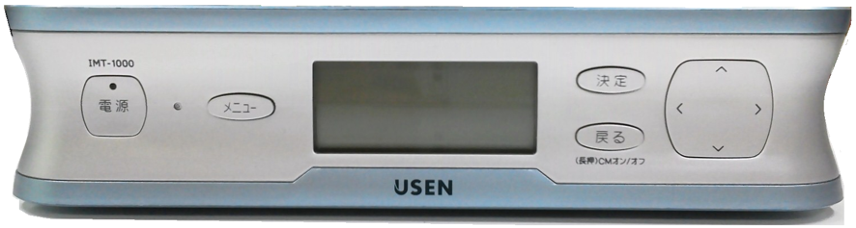
専用放送の機種 ②
専用放送の機種 ①
配信の仕組み ①
専用放送とは ①
はじめに
専用放送とは
できること
配信の仕組み
機種紹介
導入費用
■S‘sence
インターネット
1
あらゆるインターネット環境に対応した待望の最新型
ネット回線さえあれば受信可能。ダウンロード式で回線も占有しません。
最大10chを登録、最大1,000グループまで対応
2
個別対応により、１店舗１店舗小回りの利く運用も可能。
BGＭコーディネートオプションで0からプレイリストを構築可能
3
1曲1曲を本部で選定することで、ブランディング効果を高めます。

Slide 16

専用放送の機種 ①
配信の仕組み ①
専用放送とは ①
料金表
はじめに
専用放送とは
できること
配信の仕組み
機種紹介
導入費用
■PRX-5000
イニシャル
ランニング
オプション
※1 スタッフコール機能をご利用でイニシャル負担不可の場合に発生します
※2 CM5本 (2分/本)まで
※3 5本/月を越えた場合
Notes:
この金額感ゆえにチェーン店ではないと導入されない。個店の資金力じゃ難しい。

Slide 17
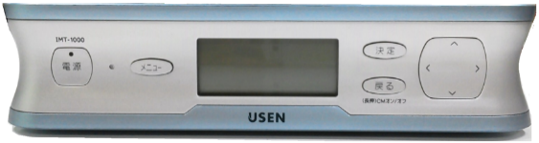
専用放送の機種 ①
配信の仕組み ①
専用放送とは ①
料金表
はじめに
専用放送とは
できること
配信の仕組み
機種紹介
導入費用
■S’sence
イニシャル
ランニング
オプション
Notes:
この金額感ゆえにチェーン店ではないと導入されない。個店の資金力じゃ難しい。

Slide 18
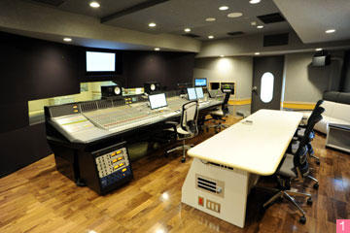
専用放送の機種 ①
配信の仕組み ①
専用放送とは ①
料金表
料金表
はじめに
専用放送とは
できること
配信の仕組み
機種紹介
導入費用
■CM制作費
イニシャル
Point
TV等でおなじみの有名人、声優、ナレーターもご相談ください！※3
Point
※1 400字までの原稿
※2 5分までの音源
※3 個別見積もり

Slide 19

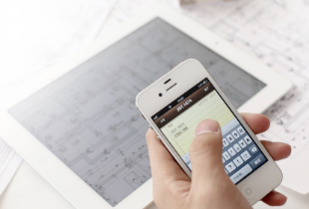
専用放送の機種 ①
配信の仕組み ①
専用放送とは ①
料金表
料金表
はじめに
専用放送とは
できること
配信の仕組み
機種紹介
導入費用
■その他サービス ①
待ち時間のスマホ操作にお役立ち
USEN SPOT Enterprise
３つのフリー
11ヶ国語に対応
① キャリアフリー：どの通信キャリアでも使えます
② 端末フリー：Wi-Fi対応であれば端末を選びません
③ 料金フリー：無料でインターネットに接続
来日人数の多い上位11言語に対応。
観光客も喜ぶ、ID登録なしのスムーズ接続。
貴社ブランド
分析機能
■ 自社ブランドのWi-Fiサービスとして提供
■ 広告や、限定配信「クーポン」なども表示可能
Wi-Fi利用者の属性、利用時間帯などを分析可能。

Slide 20
専用放送の機種 ①
配信の仕組み ①
専用放送とは ①
料金表
料金表
はじめに
専用放送とは
できること
配信の仕組み
機種紹介
導入費用
■その他サービス ②
×× ×× ×× ×× ×× ××！
○○○○○
画像
○○○○○○
○○○○○○
○○○○○○
×××× ×××× ×××× ×××× ×××× ××××
×××× ×××× ×××× ×××× ×××× ××××
×××× ×××× ×××× ×××× ×××× ××××

Slide 21
memo

